Slide 1
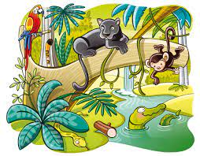
RUTA DE TRABAJO CIENCIAS NATURALES
1º BÁSICO
SEMANA 10 AL 14 MAYO

Slide 2
REVISIÓN “EVALUACIÓN DE OBJETIVOS PRIORIZADOS”

Slide 5
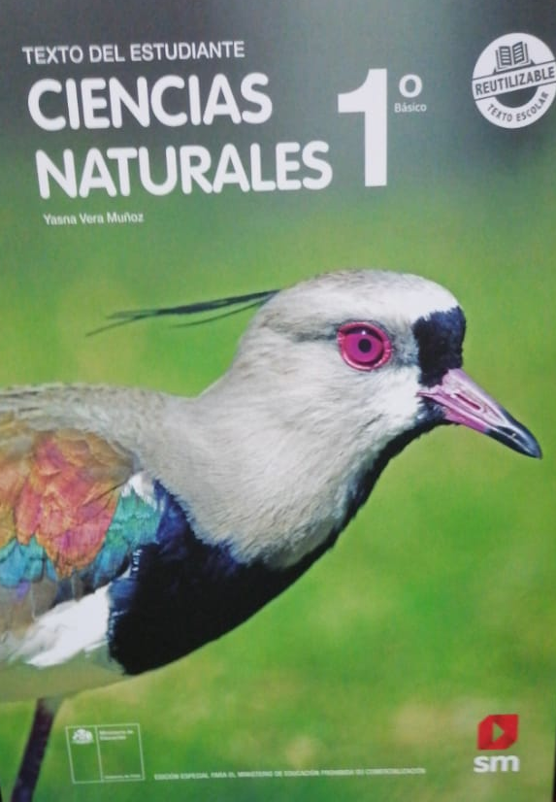
Nº 1 ES DE COLOR VERDE
DESARROLLAREMOS LA PÁG. 23
DEL TEXTO CIENCIAS NATURALES
(DEL MINISTERIO)

Slide 6
HOY VEREMOS UNA DE LAS CLASIFICACIONES DE LOS ANIMALES
VIVIPAROS
OVIPAROS

Slide 7
ANIMALES VIVIPAROS

Slide 8
ANIMALES OVIPAROS

Slide 9
Nº 1 ES DE COLOR VERDE
DESARROLLAREMOS LA PÁG. 24
DEL TEXTO CIENCIAS NATURALES
(DEL MINISTERIO)
LOS RECORTES LOS ENCONTRAREMOS EN LA PÁGINA 103.

Slide 10
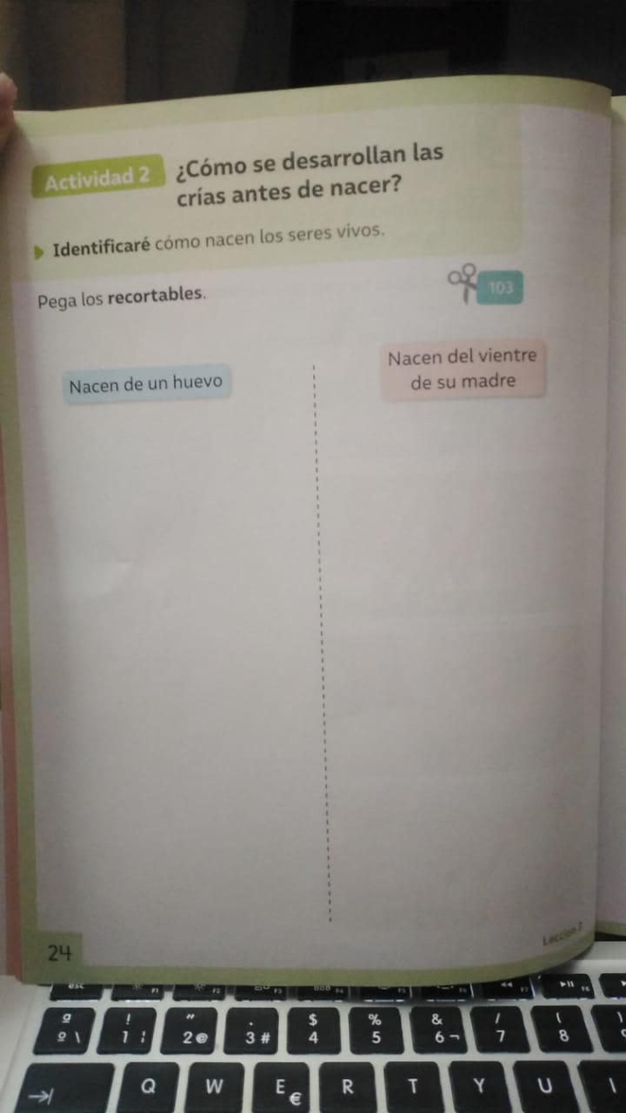
TAREA (SE SUBE AL BUZÓN)
FECHA MÁXIMA DE ENTREGA:
DOMINGO 16 DE MAYO

